Slide 1


中国国际大学生创新大赛（2024年）
用“芯”服务
芯片测试精细化智能化软件管理平台
参赛赛道：高教主赛道
参赛类别：人工智能+
参赛组别：本科生创意组
所属高校：西安财经大学
团队成员：曹思雨、窦 愉、李宜姿、 罗心怡、陈金环、
赵紫涵、笈爱业、李少华、王思媛
Notes:
第一PPT，www.1ppt.com

Slide 2
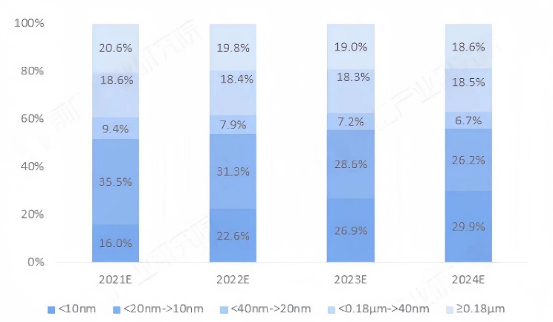
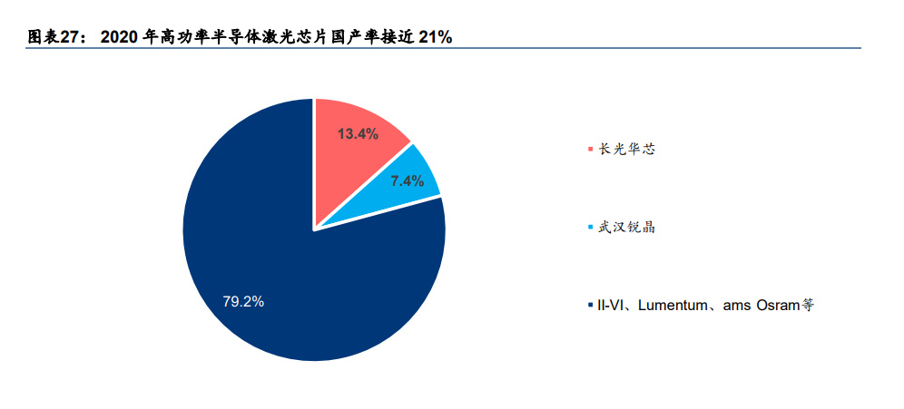
项目背景
依托省级创新创业平台、省级创新示范基地和软件开发实验室，与行业芯片元器件生产与检测企业合作，打造基于“WEB+AI”技术，实现芯片元器件检测精细化、智能化软件管理平台。
芯片技术被卡脖子；
华为、中兴等国产大企受到遏制；
中国的芯片及半导体行业被制裁；
国防、航空、汽车、民用的应用受到限制
推动中国芯片国产化势在必行；
大规模国产元器件测试行业开始兴起！
图 2021-2024年芯片制造中国市场占比
图 2020-2023半导体芯片元器件国产化率

Slide 3
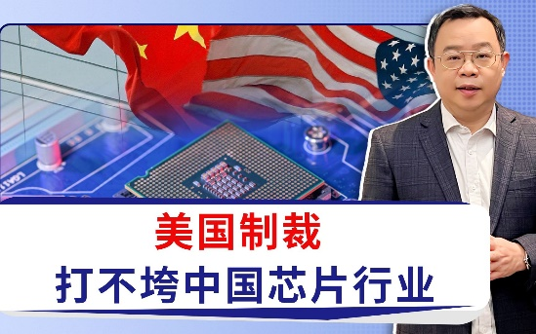
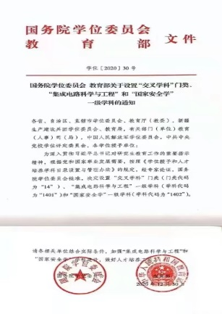
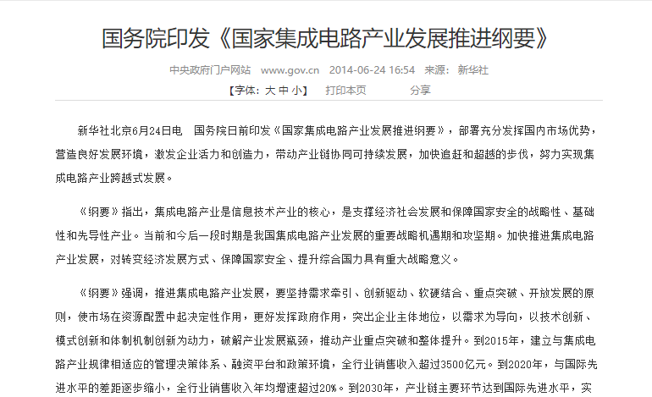
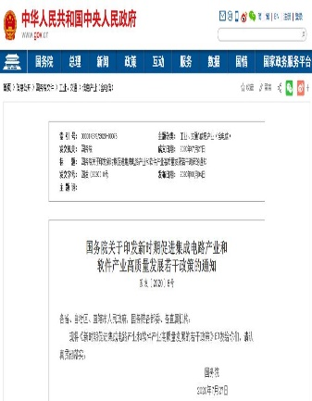
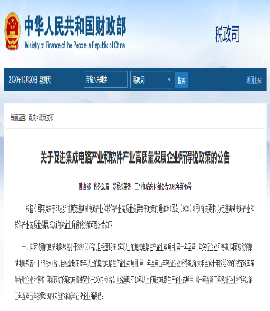
市场痛点（宏观）
国家现状：国产芯片行业落后
国家政策：大力发展集成电路和国产芯片
国产芯片量：高增长
芯片类型：种类繁多
芯片元器件：质量较薄弱
传统芯片测试管理：人工有纸化
国家政策大力支持

Slide 4
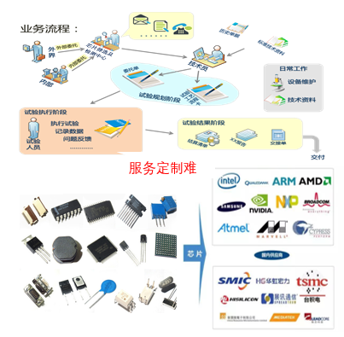
市场痛点（微观）
痛点1：服务定制难
不同行业和厂家、服务要求不同；
不同行业和厂家、测试标准不同；
传统的、基于手工的测试管理、不能满足批量需求；
难以按不同需求服务定制。

Slide 5
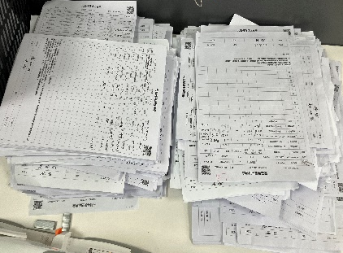
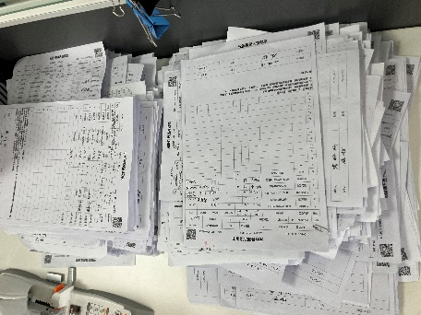
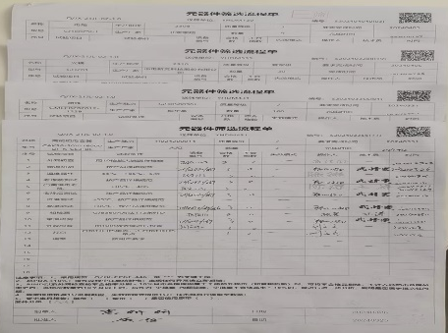
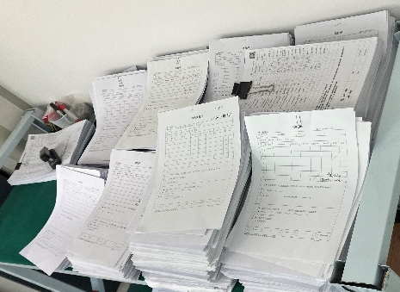

市场痛点（微观）
痛点2 资源共享难、问题追溯难
流水化、智能化管理难
各角色多用户协调、交流、共享难；
错误跟踪不及时、相互扯皮和推诿；
缺陷分析，难以追溯定位。
数据统计难
多用户共享难
流水化管理难
问题追溯难

Slide 6
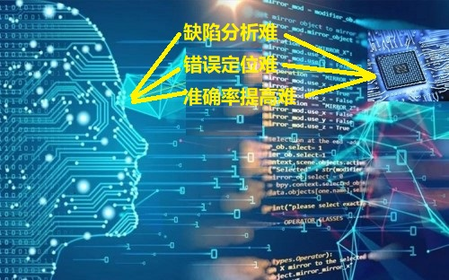
市场痛点（微观）
痛点3 智能定位，稳定性、准确率提高难
芯片元器件体型微小，缺陷检测困难；
传统单纯依赖人工或依赖光学显微镜检测已不能满足需求；
如何智能分析与快速预警。

Slide 7
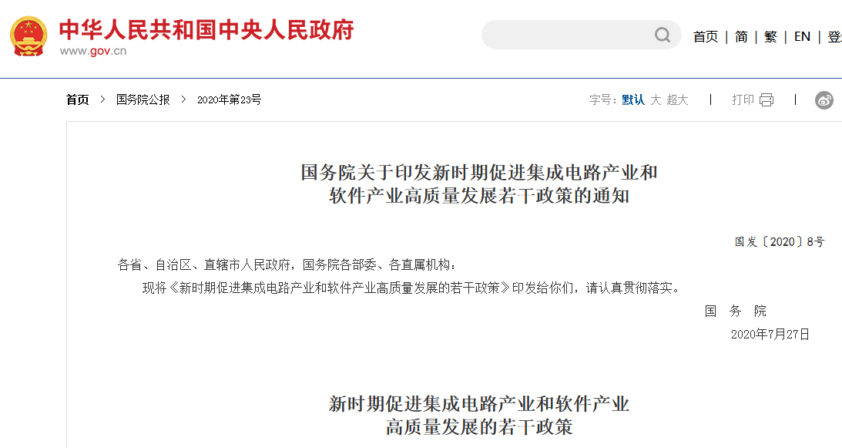
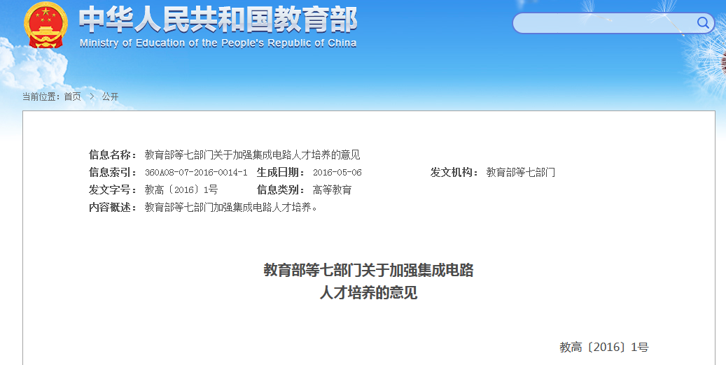
市场容量分析
芯片用量及国家发展需求：
军工、航天、汽车、民用等行业，用量大
2018-2023 五年时间，20倍的增长
大部分测试管理手工、有纸化、无序化
国家政策大力支持
国务院关于印发新时期促进集成电路产业和软件产业高质量发展若干政策的通知
教育部等七部门关于加强集成电路人才培养的意见
技术突破
大部分没有定制服务；
没有应用AOI（光学检测）技术
没有基于PAAS（平台服务）应用；
没有应用AI及深度学习！

Slide 8

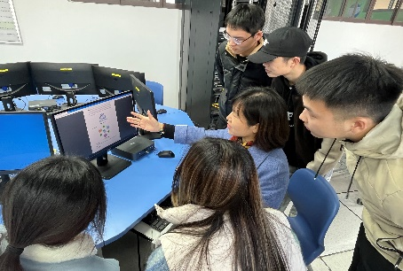
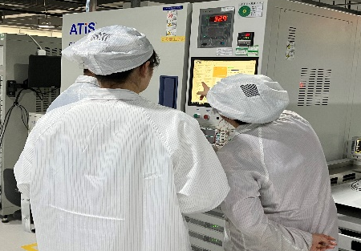

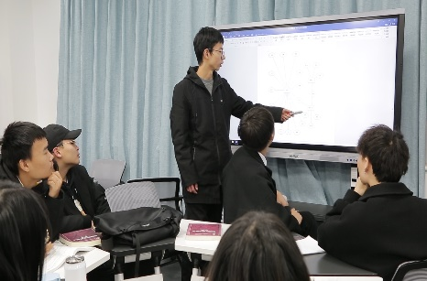
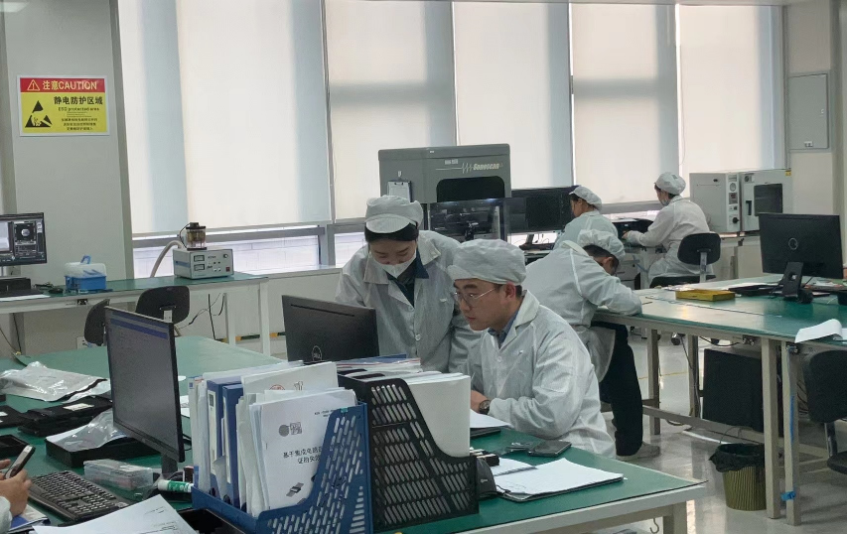
实现芯片测试精细化、智能化管理
项目实施
依托省级教学示范中心和省级创新创业学院
需求分析
系统设计
现场反馈与完善

Slide 9
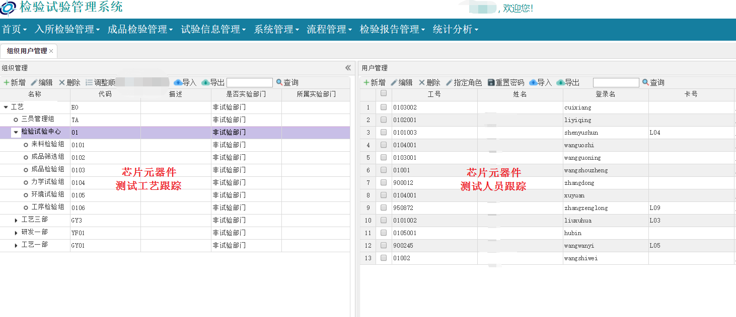
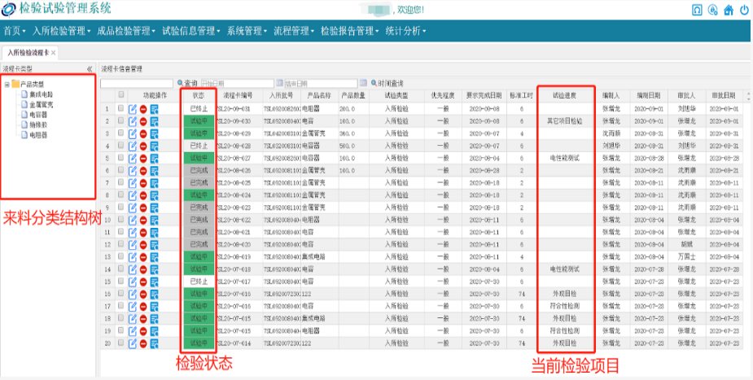
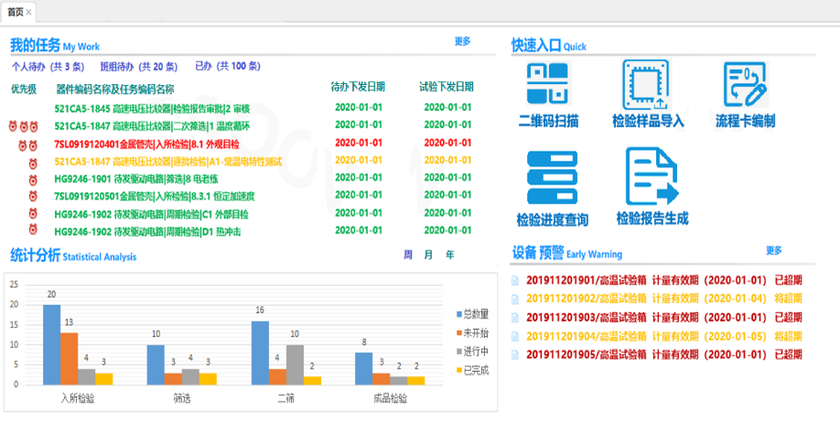
产品介绍
以“需求”为导向，
面向行业应用服务
致力于芯片测试精细化管理
实现智能化、流水化、自动化、无纸化
提高测试效率
确保芯片测试可追溯，高质量、高可靠性。
软件系统界面图

Slide 10
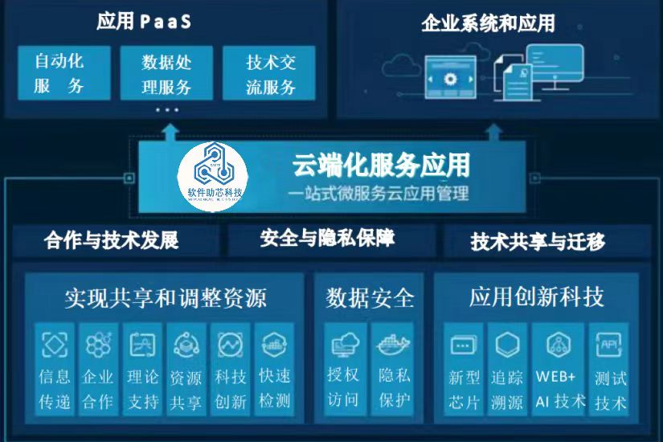
创新点1 云端化——实现资源共享
技术创新
利用云端化技术资源共享
实现快速跟踪和传递
降低生产及检测成本
不断创新并完善产业链

Slide 11
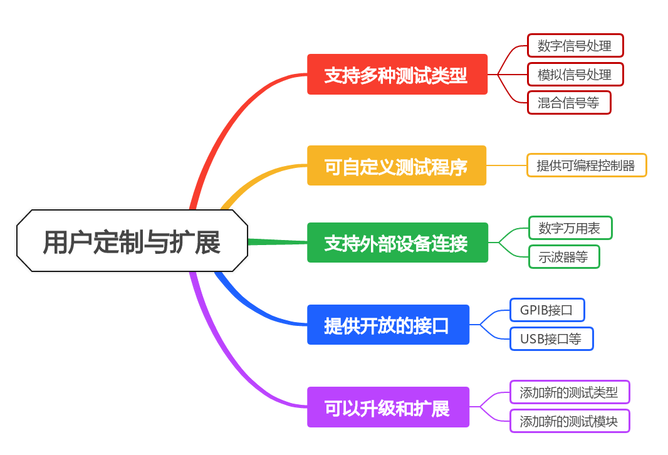
创新点2 开放式——方便用户进行定制和扩展
技术创新
支持多种测试类型
用户定制测试需求
开放的外部接口
模块化方便升级和扩展

Slide 12
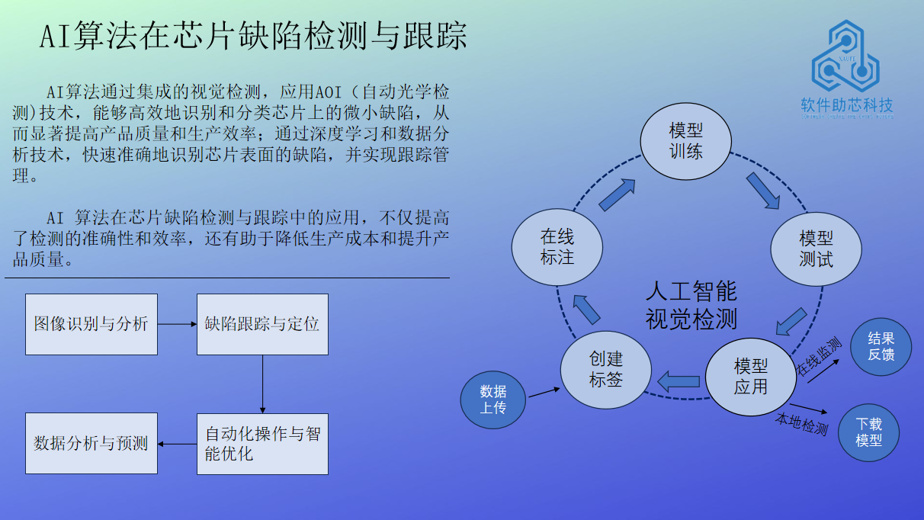
创新点3 AI 深度学习——缺陷分析与定位
技术创新
AI技术通过集成的视觉检测
应用AOI（自动光学检测)技术
深度学习和智能分析
实现缺陷跟踪管理
提高的检测的准确率和稳定性

Slide 13

应用场景
客户信息管理；
芯片测筛；
测试任务流程管理；
问题追踪与缺陷分析；
审核管理；
质检报告生成；
报表统计管理；
日志管理。
芯片检测涵盖了科研、医疗、军事等多个领域。
科研研究所、芯片制造商、大型企业等
提高测试质量！
灵活调度统筹！
提高生产效率！
中小型芯片测试企业、外包企业
服务对象反馈

Slide 14
竞争优势
校企合作，技术攻关——产学研深度融合，突破技术壁垒
四位一体，模式创新——智能化、流水化、商业化、实用化
项目层次示意图

Slide 15
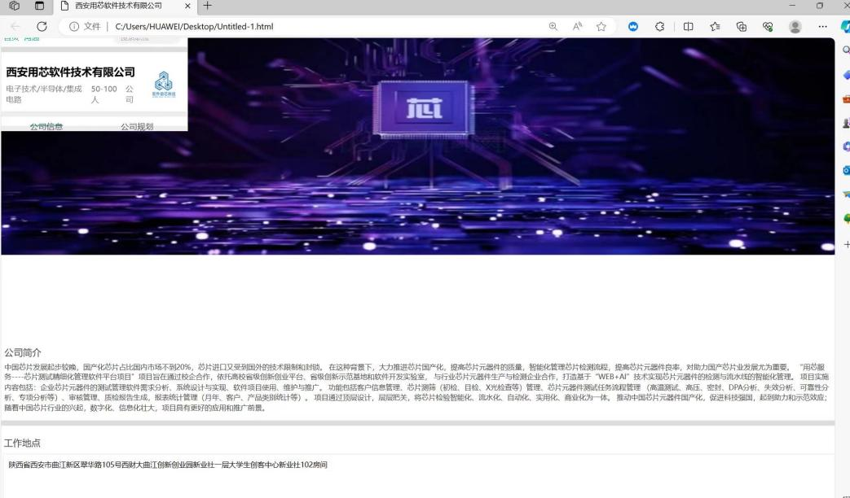
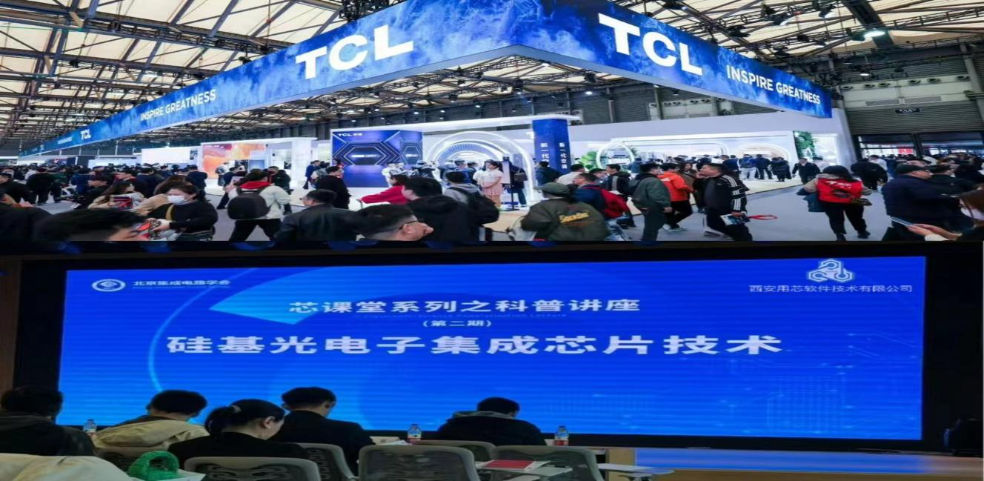
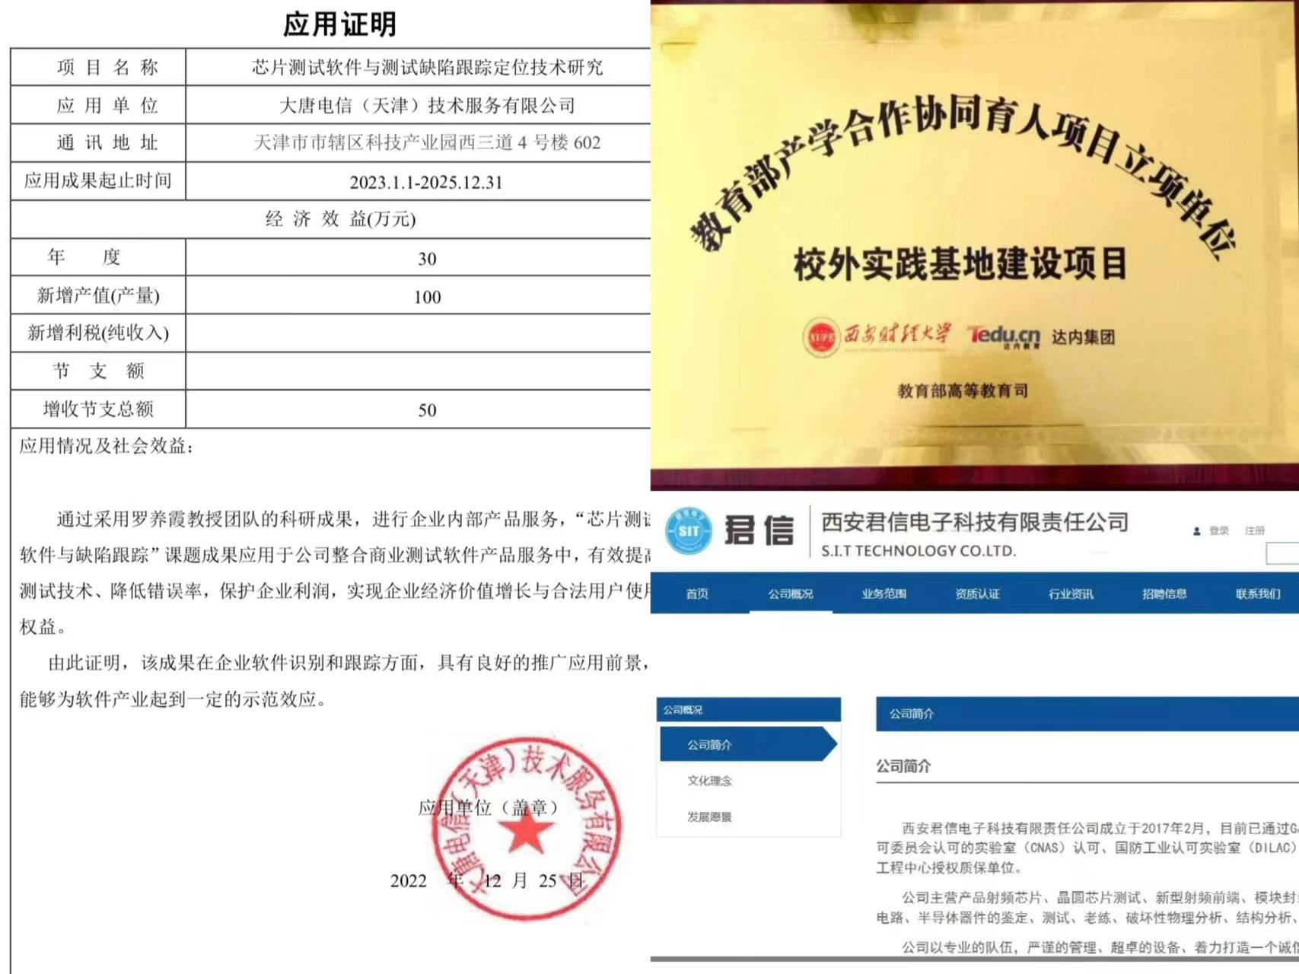
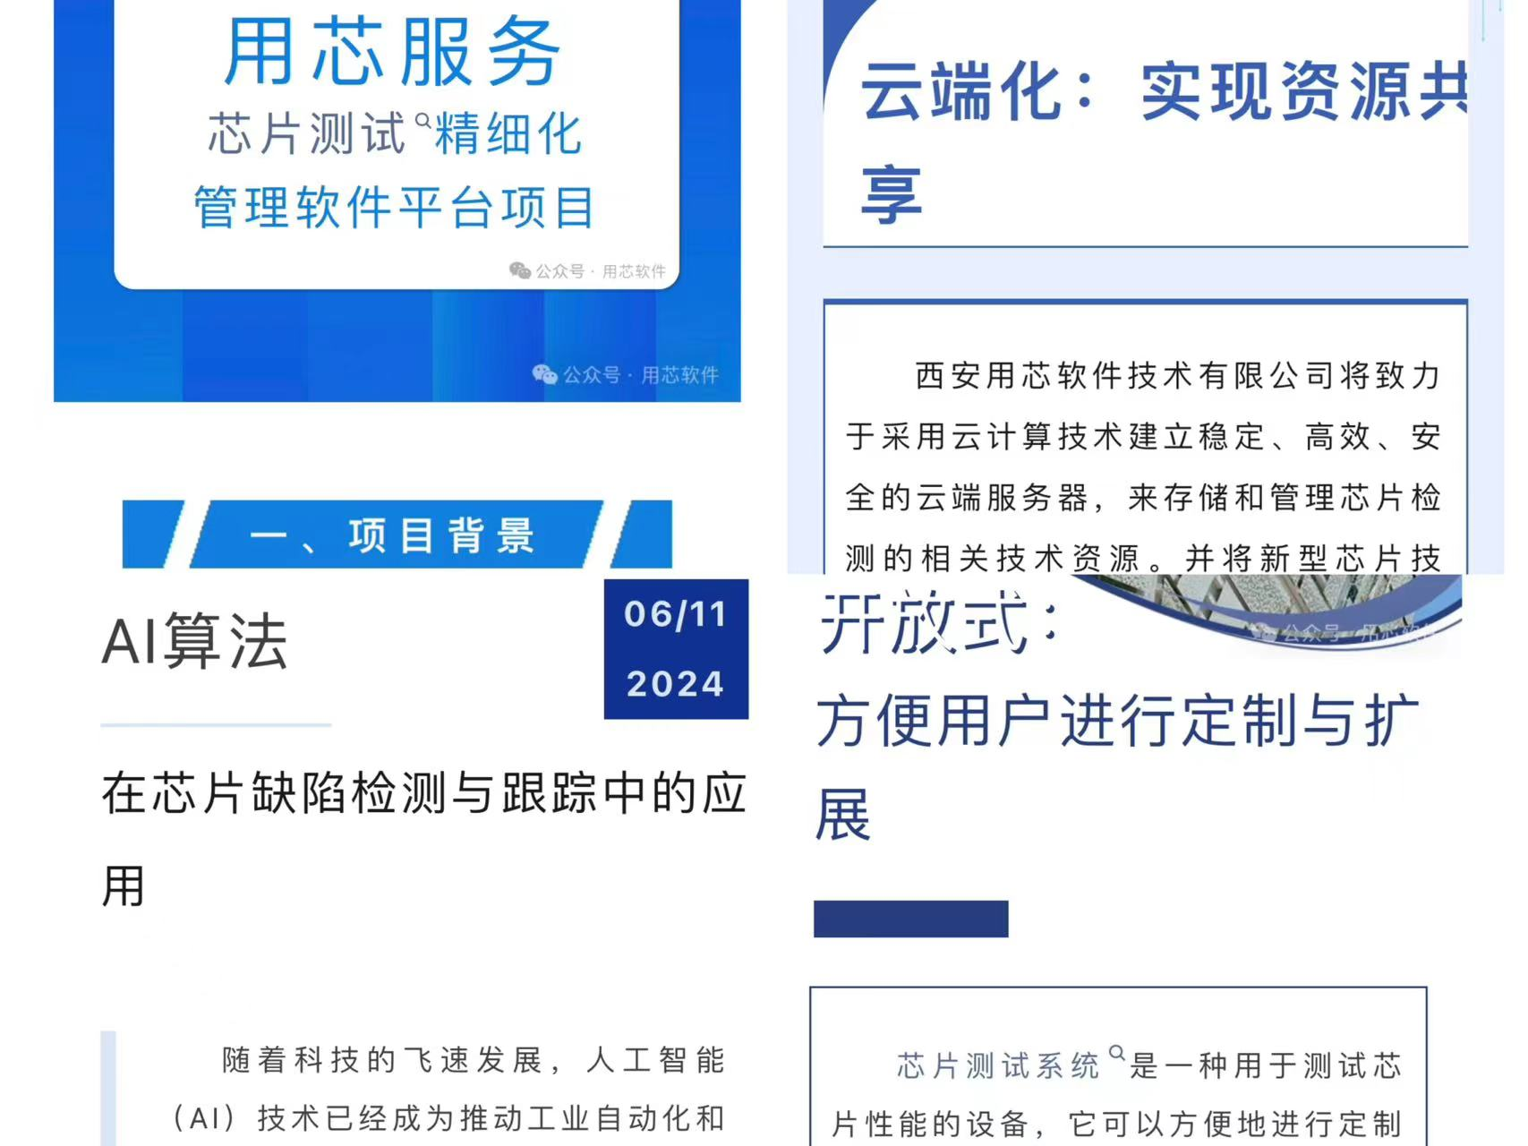
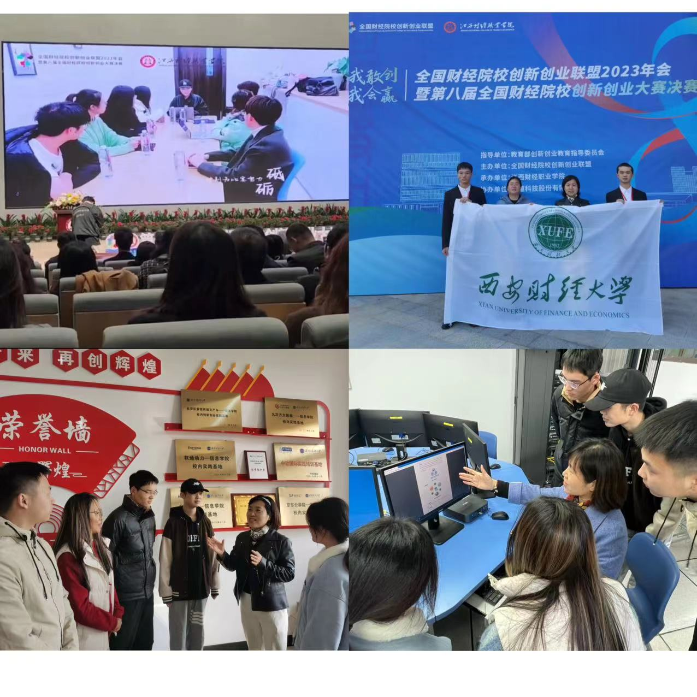
推广模式
——立体化，多方位
企业网址宣传
参加行业展会及讲座
与多家公司建立合作关系
参加学术会议，展示项目成果
微信公众号，加大多方位宣传力度

Slide 16
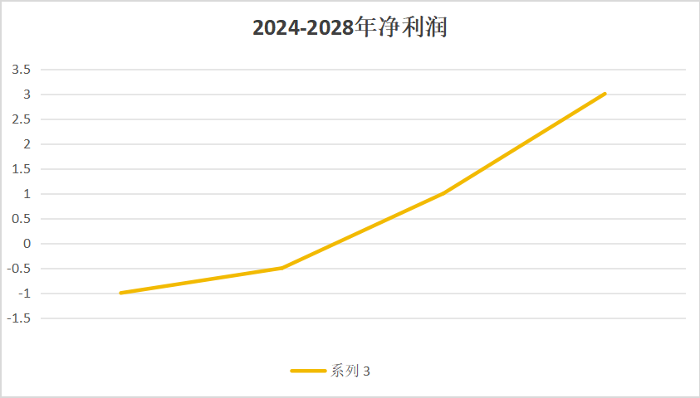
财务预测
项目实施初期：与企业达成合作，建立战略合作关系，逐步提升团队知名度；
项目实施中期：逐步规模化，努力扩大知名度及影响力，服务西部
项目实施后期：预计在3-5年在行业内形成一定的规模布局。
表 2024-2028主营业务收入预测 (单位：万元)
项目 | 2024年 | 2025年 | 2026年 | 2027年 | 2028年
销售收入 | 100 | 180 | 230 | 300 | 340
服务收入 | 200 | 290 | 370 | 500 | 560
收取平台佣金 | 80 | 100 | 150 | 200 | 260
广告收入 | 20 | 30 | 50 | 70 | 80
合计 | 400 | 600 | 800 | 1070 | 1240
利润表分析(单位：万元)

Slide 17
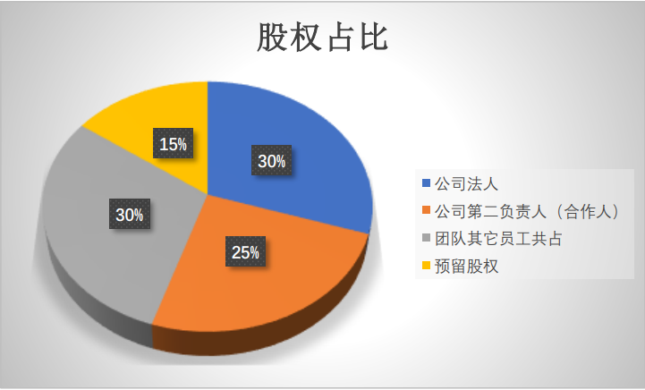
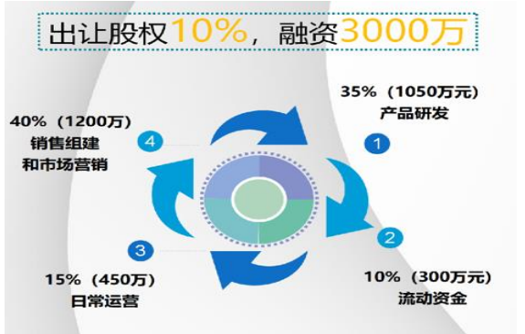
股权结构
公司法人占 30%； 公司第二负责人占 25%；公司团队其它员工共占 35%；
留股权占 10% （出让融资，预期融资3000万，分配如右下图）

Slide 18
营销模式
积极合作每个客户：有目标、有计划、有行动、重点推动项目节点
项目代理制合作，当下以软件销售为盈利模式、规模化后运营合作
销售软件许可
收取平台佣金
提供灵活服务
培训和咨询服务
销售软件许可的方式实现盈利。可以采取一次性售，或按年续费的方式获得收益
芯片测试管理系统可以作为一个平台吸引测试服务提供商和芯片制造商，通过平台交易，从中收取佣金
可以提供远程服务，也可以提供短期服务，按照使用时长或数据量等方式支付费用，提供更加灵活和便捷
提供相关的培训和咨询服务，通过为客户提供培训和咨询服务，增加客户对系统的信任度和黏性。
打造良好的合作伙伴生态，全面支持合作项目落地

Slide 19
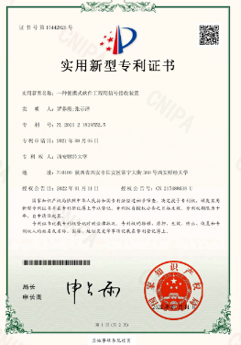
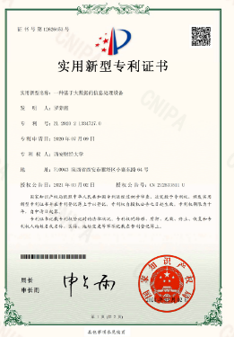
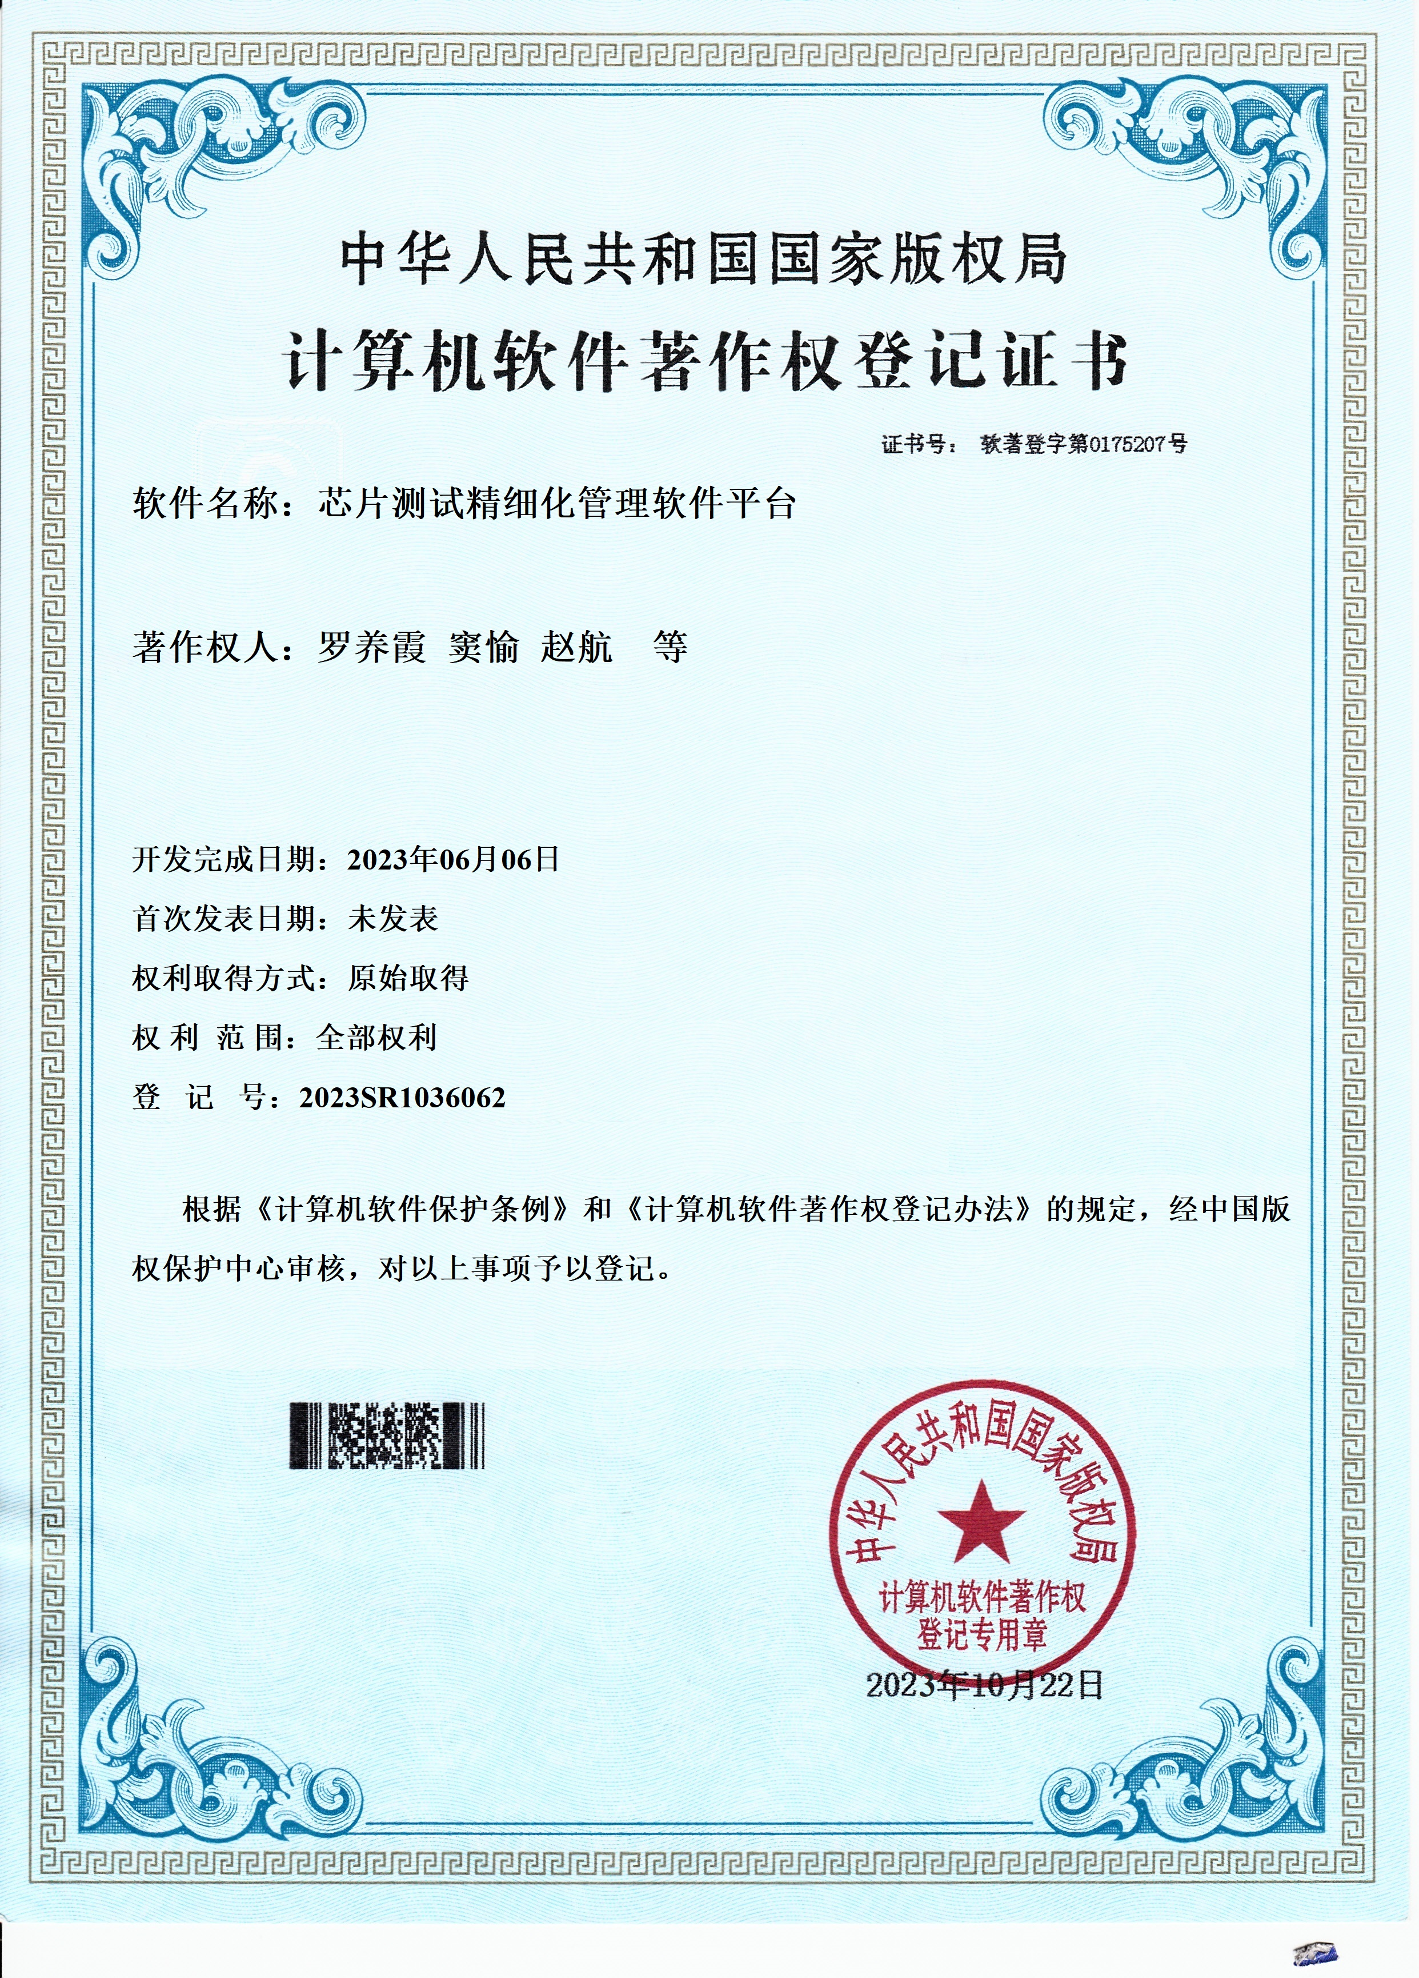
团队已获得专利2项
软件著作权1项
项目成果
导师及学生共同完成

Slide 20
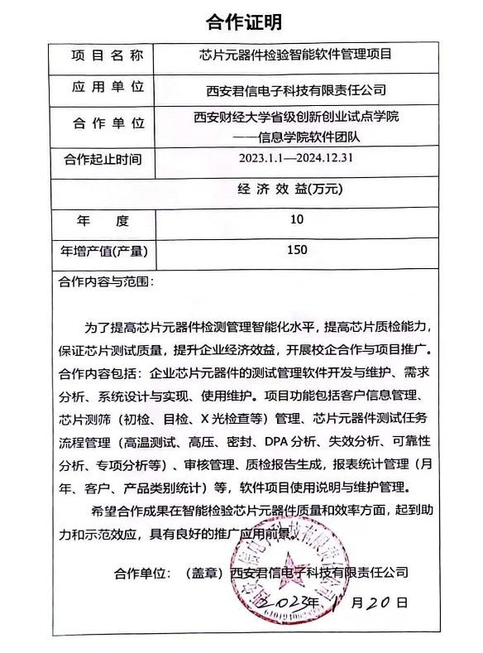
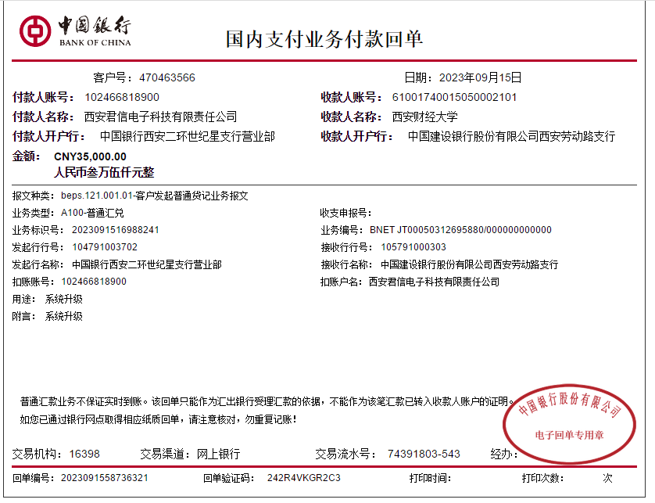
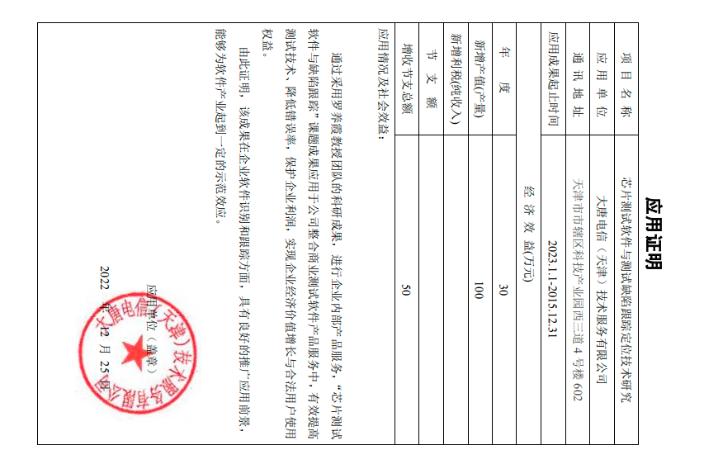
得到多家企业、专家认可
项目成果
与多家企业开展合作
校企合作资金到账

Slide 21
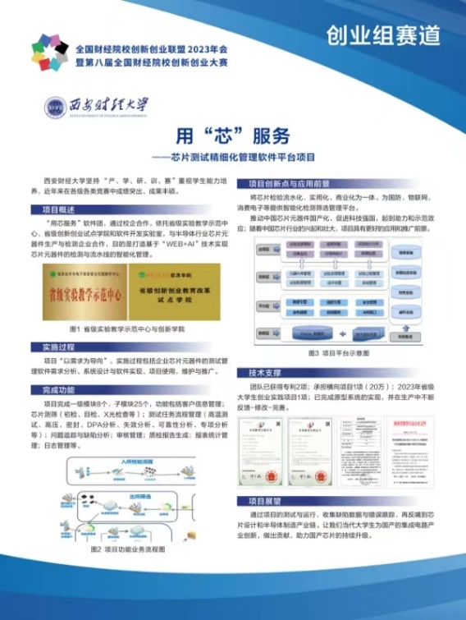
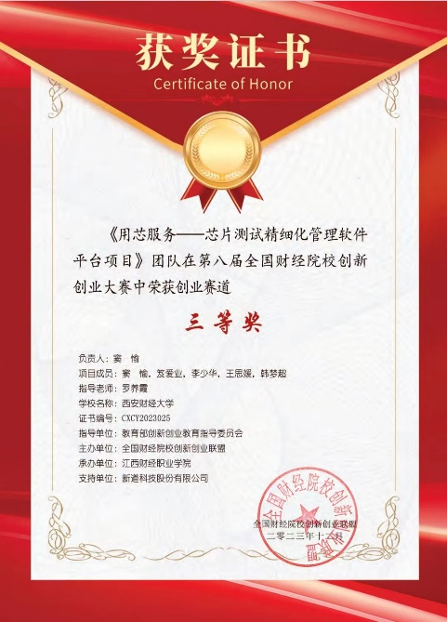
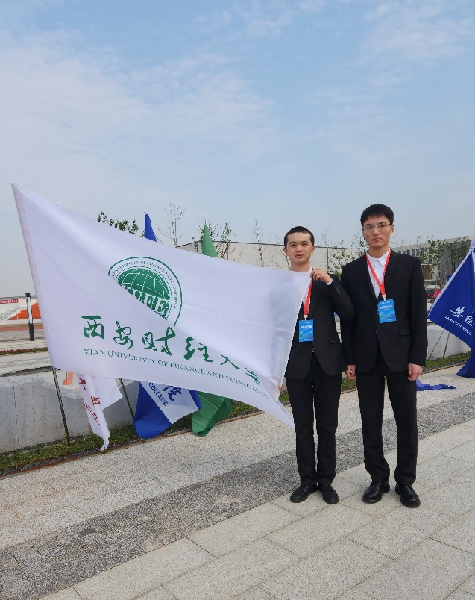
团队获得全国三等奖1项、校一等奖1项、校二等奖1项
项目成果
第八届财经类院校创新创业大赛 获得全国三等奖。
中国国际大学生创新大赛 校赛 一等奖1项。全国大学生三创赛校级二等奖1项。

Slide 22

风险分析
方案
方案
资金周转紧张、高负债、盈利不稳定和成本控制难题。
通过实施精益财务策略，增强资金利用效率，并合理分配资源。
财务
风险
市场
风险
芯片测试软件市场需求变化快速，如价格的波动，会导致芯片测试需求减少。
应对策略可进行市场调研，灵活调整产品线以适应芯片测试市场变化。
方案
风险分析
方案
竞争
风险
技术
风险
市场竞争可能导致价格战，压缩利润空间。
提高芯片检测效率和服务质量，以及加强专利保护。
技术的不成熟性、设备过时或测试方法失效。
持续投入研发，更新测试技术和工具，使得芯片测试跟上新技术的要求。
法律
风险
方案
芯片测试软件市场面临知识产权侵犯、法规合规性挑战等。强化知识产权保护。
建立严格的质量管理体系，以确保数据安全性。

Slide 23
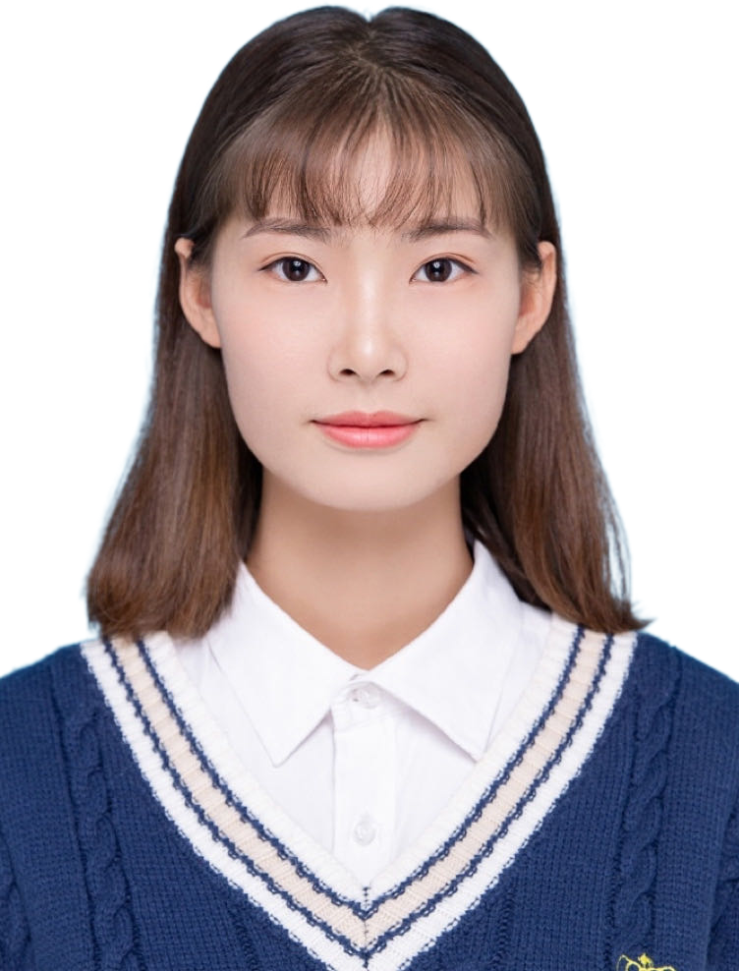
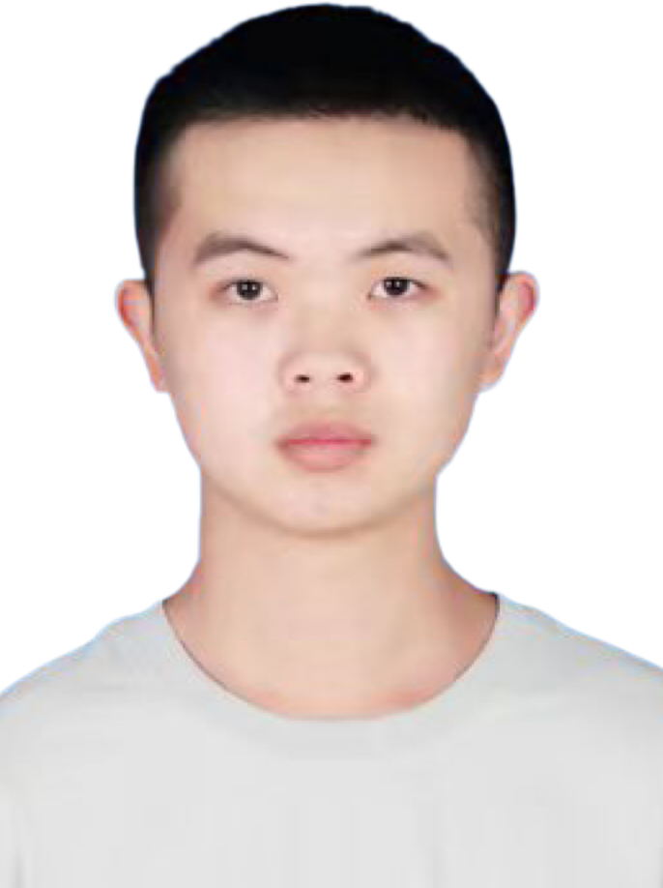
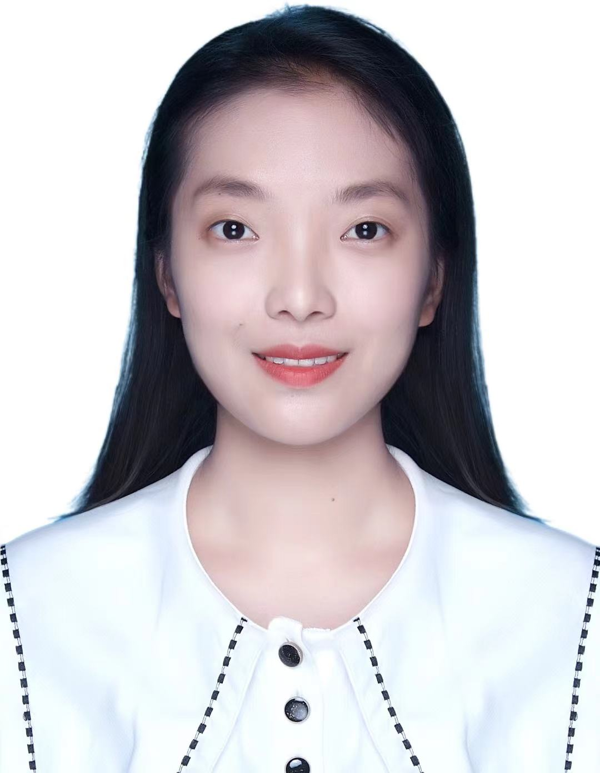
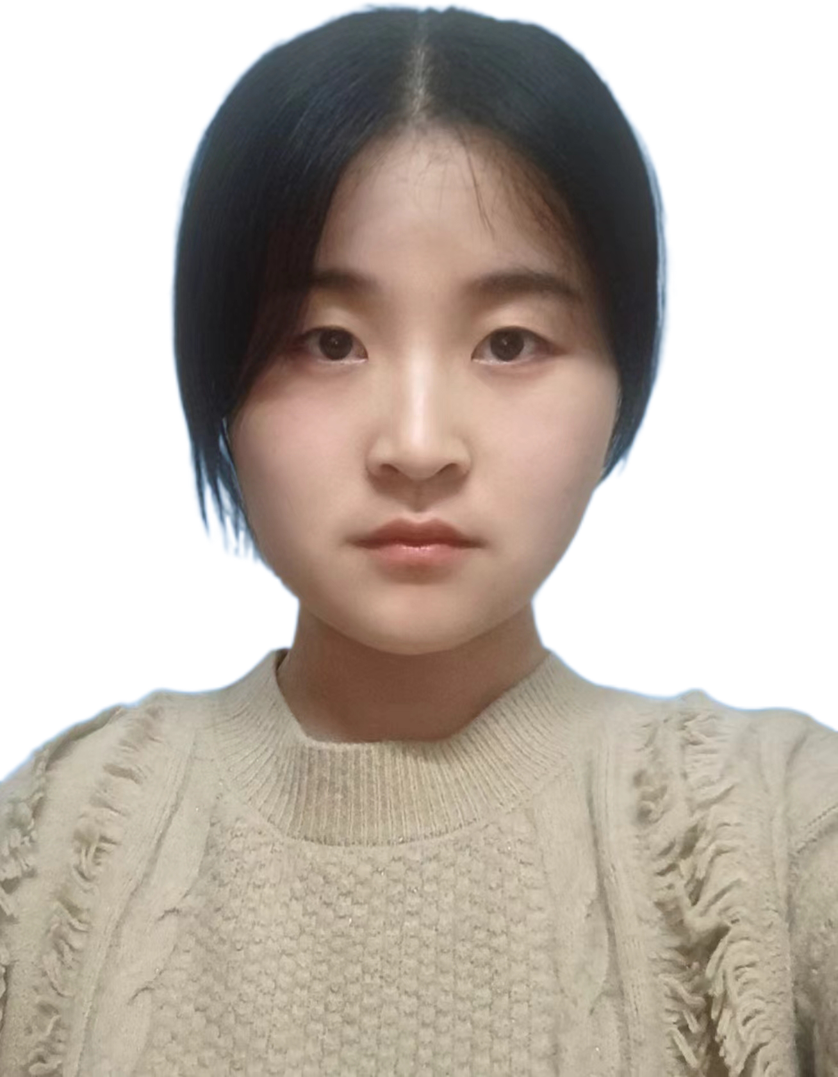
团队成员
曹
思
雨
窦
愉
王思媛
李少华
项目负责人
西安财经大学
计算机科学与技术
具有丰富路演经验
曾获校级二等奖学金、三好学生荣誉称号、西安财经大学第十四届三创赛校级二等奖
技术总监
西安财经大学
软件工程
掌握C语言/C++
获得数学建模省级二等奖挑战杯省级三等奖，全国财经类院校创新创业大赛国家级三等奖
技术总监
西安财经大学
软件工程
掌握多种汇编语言
参与“用芯服务”系统规划与设计、第八届“大创”国家三等奖
技术总监
西安财经大学
软件工程
参加各类实践比赛活动
曾获大学生数学建模竞赛省二等奖，第八届全国财经院校创新创业大赛三等奖
负责系统测试与
路演答辩
负责系统开发与
后期维护
负责系统开发与
后期维护
负责系统开发与
后期维护

Slide 24
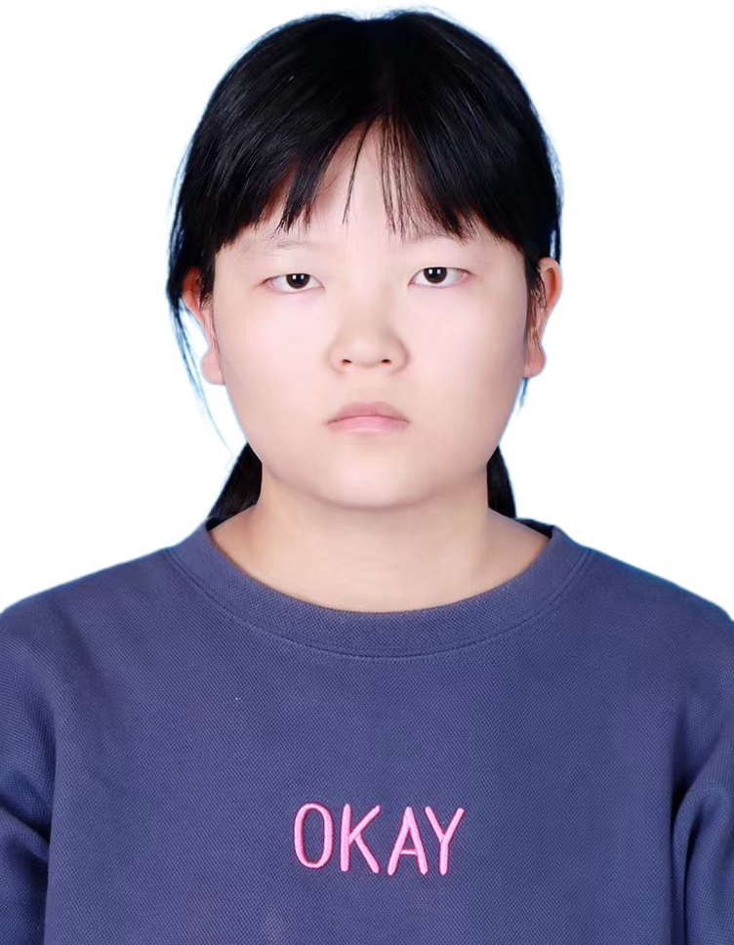
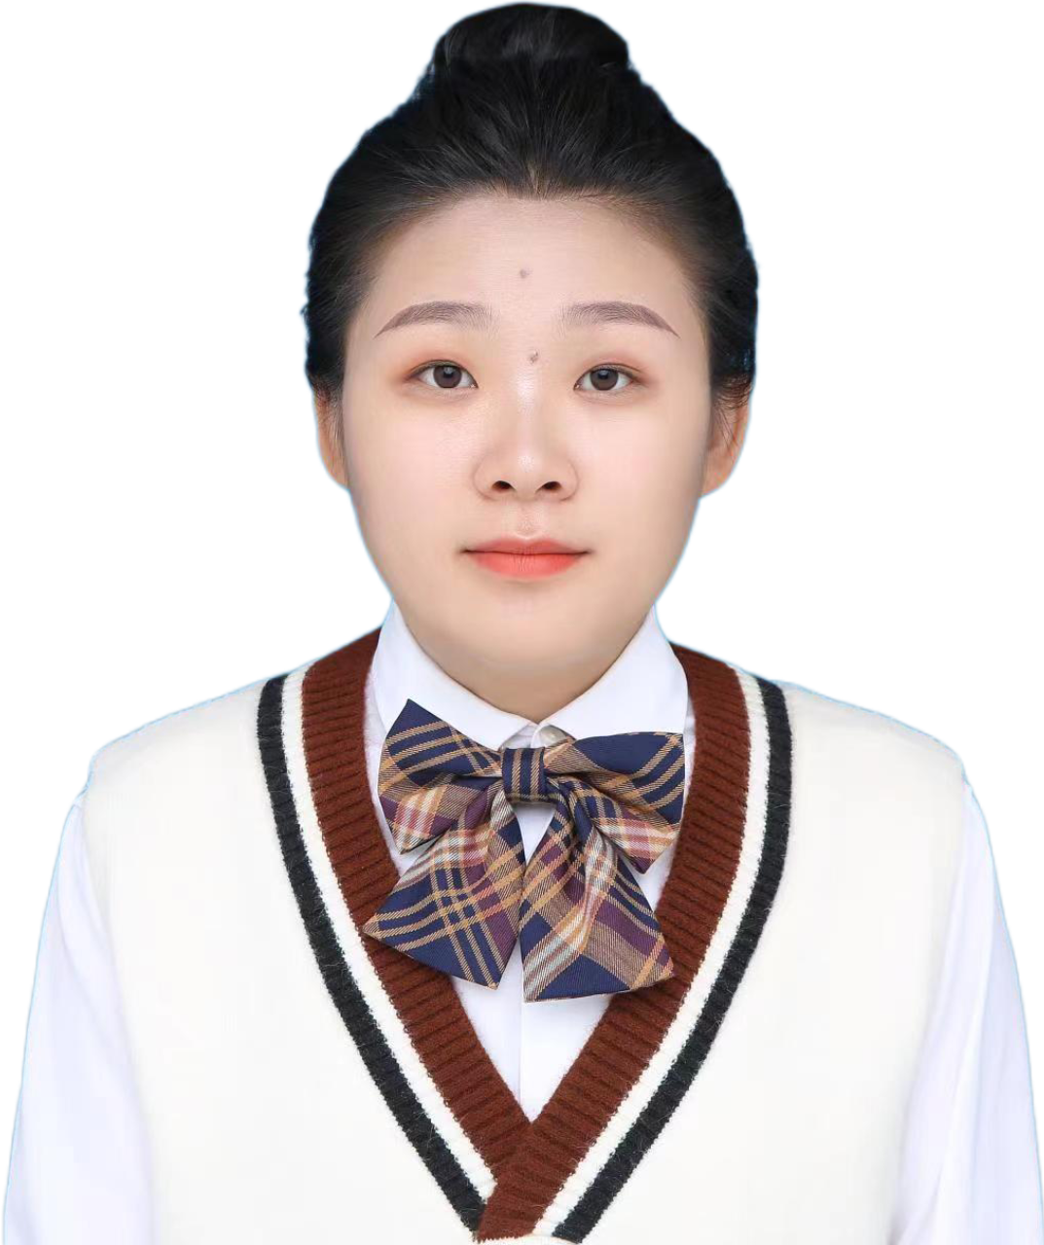
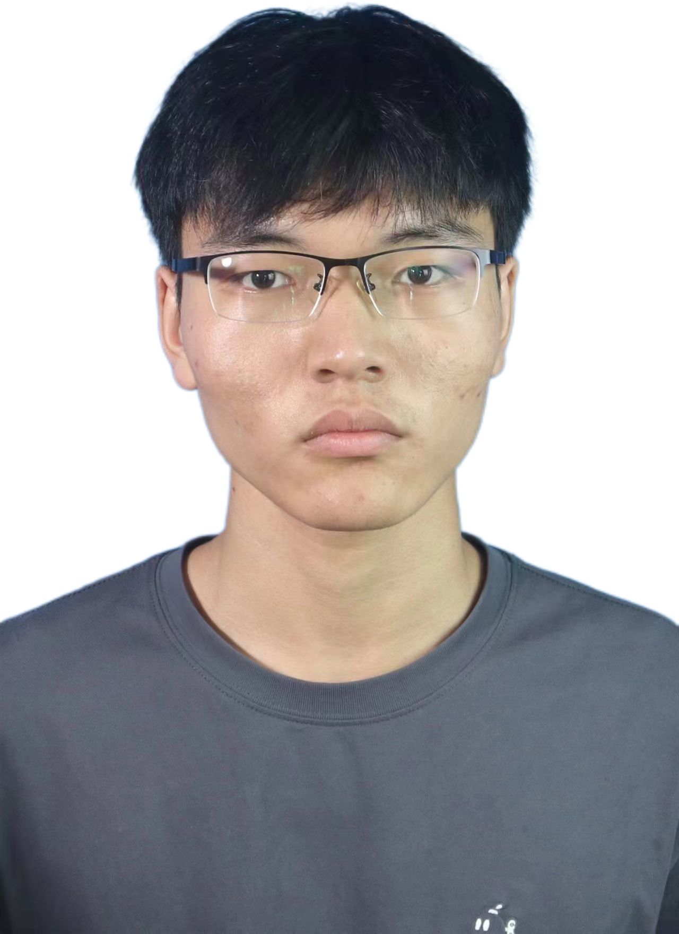
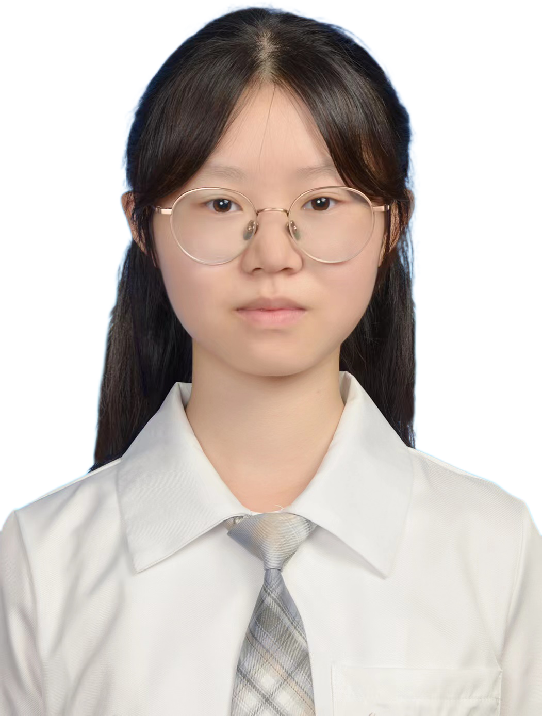

团队成员
陈金环
李宜姿
笈爱业
罗心怡
赵紫涵
宣传总监
西安财经大学
软件工程
擅长推文的制作
曾获2022-2023年度优秀学生干部荣誉称号
销售总监
西安财经大学
软件工程
掌握多种编程语言
曾获校级三等奖学金，筑梦奖学金，优秀学生干部称号
技术总监
西安财经大学
软件工程
熟练使用多种框架
开发环境
获得全国财经院校创新创业大赛国家三等奖
策划总监
西安财经大学
软件工程
掌握各种编程语言
获得计算机二级证书，曾获校级三等奖学金，优秀学生干部称号
财务总监
西安财经大学
审计学
擅长财务报表的制作
ESG大学生创新挑战赛初赛三等奖，手语操比赛三等奖
负责项目宣传与
推文制作
负责市场营销与
产品销售
负责系统开发与
后期维护
负责方案策划与
市场调研
负责财务管理与
路演答辩

Slide 25



团队导师
罗养霞 教授、博士
计算机软件与理论专业
研究产学研融合教学
优秀创新创业指导教师
指导团队软件开发、设计、实现与维护等。
张艳平 副究员 硕士
创新创业优秀教师
长期从事双创教育管理
创新创业优秀指导教师
指导学生项目规划
以及团队结构优化。
王莉 副教授 硕士
思想政治教育优秀教师
陕西省思政课教学团队能手称号；校师德先进个人，指导学生厚植家国情怀，培育创新精神。

Slide 26



项目顾问
赵航
西安君信科技有限公司
芯片测试生产部部长
从事芯片测试 12年
杨健生
航天精密机电研究所
高级工程师
从事集成电路、航空航天芯片质量测试与生产 35年
汪涛
ASML(阿斯麦)上海
芯片缺陷检测工程师
从事芯片测试 8年

Slide 27

带动就业——服务芯片行业
国家政策大力支持，发展国产芯片元器件。
有着巨大的潜力和机遇，项目预计可直接带动就业20-30人。
通过产业转型和升级预计可间接带动就业100-200人。
市场规模不断增长
2020-2022半导体芯片国产化率（单位%）

Slide 28







教育维度
为大学生提供各种工作的实训平台、综合生产。
在进入社会之前提前承担专业领域工作，让大学生在实践中锻炼自己、提升自己。
培养了大学生的创新精神、创新能力和爱国情怀——用“芯”践行社会责任！

Slide 29
中国国际大学生创新大赛（2024年）
欢迎各位评委专家指导和点评！

